Slide 1




Національний університет біоресурсів і природокористування України
Економічний факультет кафедра фінансів
СТУДЕНТСЬКИЙ НАУКОВИЙ ГУРТОК
«ФІНАНСИСТ»
Звіт за 2025-2026 н. р.

Slide 2
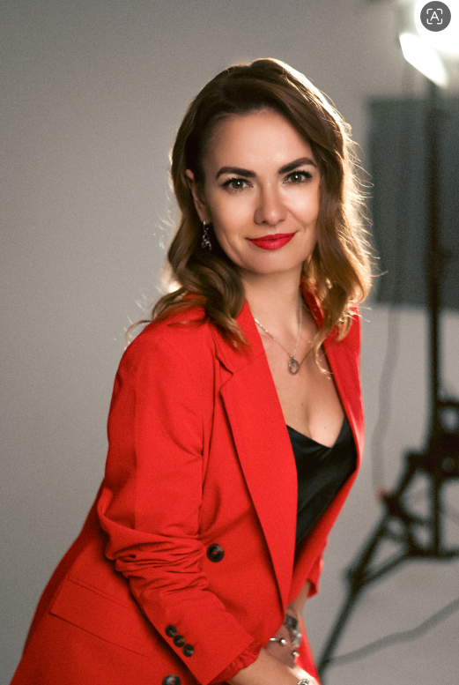

Про гурток
Студентський науковий гурток кафедри фінансів «Фінансист» розпочав свою діяльність у вересні 2018 року.
Діяльність наукового гуртка спрямована на розвиток творчих здібностей студентів з метою набуття ними фахових (професійних), особистісних компетенцій, а також досвіду одержання знань та умінь через дослідження.
Метою гуртка є створення сприятливих умов для підготовки студентської молоді до самостійної творчої, навчальної та наукової роботи.
Керівник гуртка: Біляк Юлія Вікторівна
кандидат економічних наук, доцент кафедри фінансів

Slide 3
Що мають можливість робити студенти, які відвідують гурток?
ознайомитися з принципами, методами, інструментарієм наукової та дослідницької роботи;
1
приймати участь в науковому житті НУБіП (написання статей, тез доповідей, наукових робіт), що публікуються в різних наукових виданнях;
2
розвивати свої творчі здібності, виступаючи на наукових семінарах та конференціях;
3
брати участь у проведенні «круглих столів», дебатів, де обговорюються актуальні проблеми розвитку фінансових відносин;
4
застосовувати набутий досвід дослідницької роботи в процесі навчання.
5

Slide 4

Наша емблема:
Наш девіз:
«Ти можеш лягти спати зараз, і тобі насняться твої мрії. А можеш сісти – навчатися і працювати для їх реалізації»

Slide 5
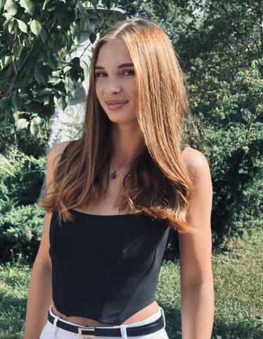
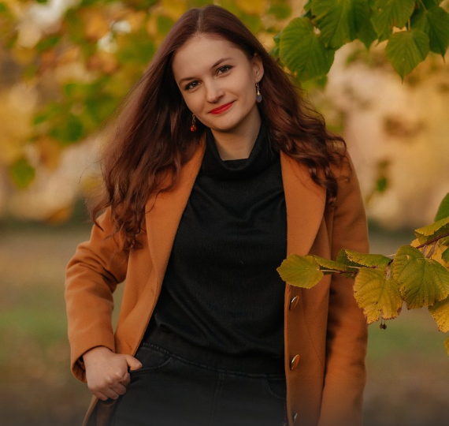
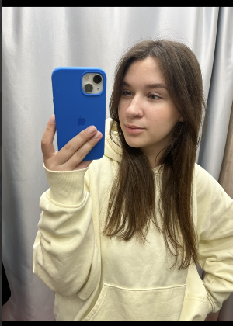
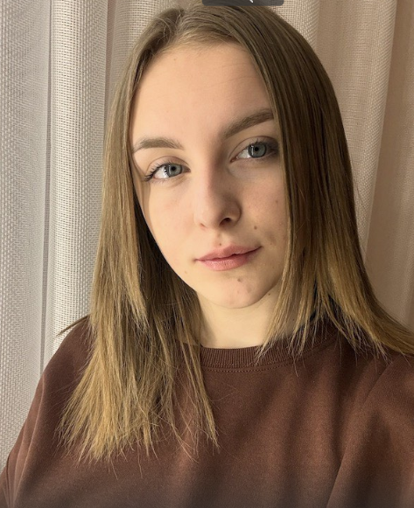
Члени гуртка
Жовнір
Ліза
2 курс 8 група
Царенко
Аліна,
2 курс 8 група
Марченко
Інна,
2 курс 8 група
Струк
Дарія,
2 курс 7 група

Slide 6
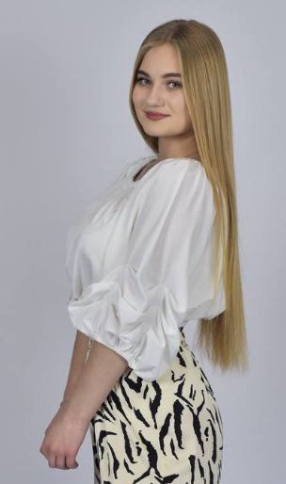
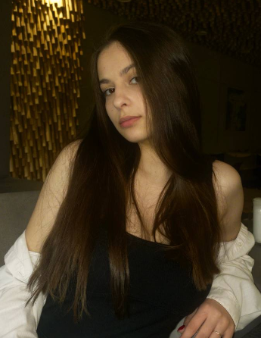
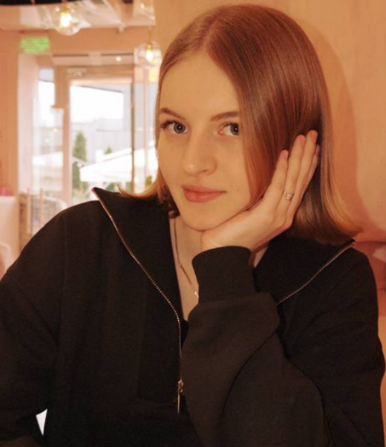
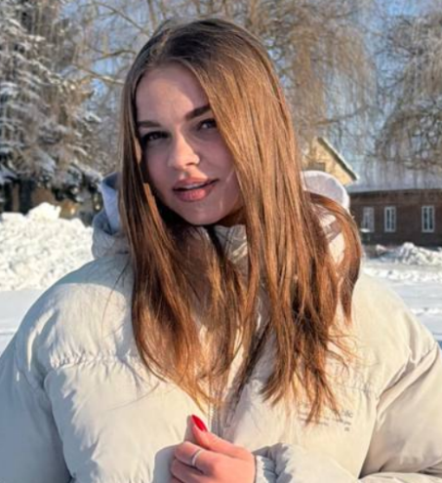
Члени гуртка
Смутчак
Маргарита,
2 курс, 8 група
Величук
Дар`я,
2 курс 7 група
Козаченко
Анна,
2 курс 7 група
Гарбар
Віталіна,
2 курс 7 група

Slide 7
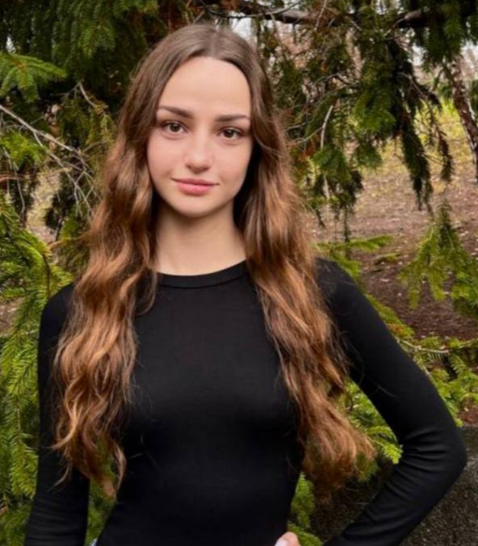
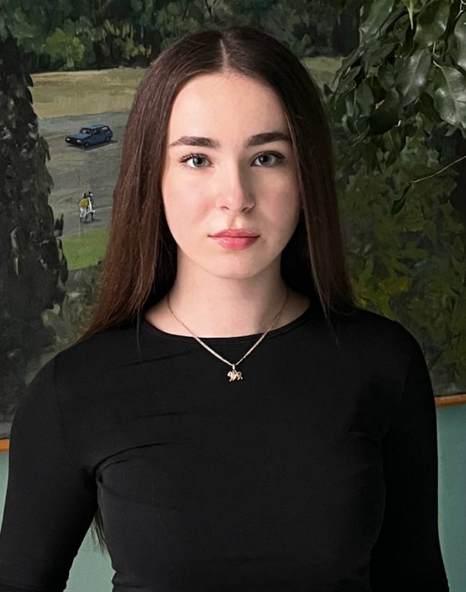
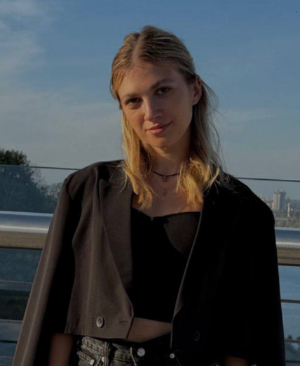
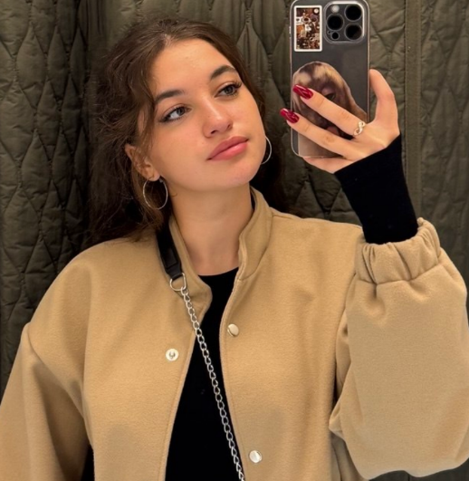
Члени гуртка
Бідненко Діана,
2 курс 3 група
Кулик
Альона,
2 курс 3 група
Делідон Уляна,
2 курс 3 група
Ляшенко Олександра,
2 курс 3 група

Slide 8

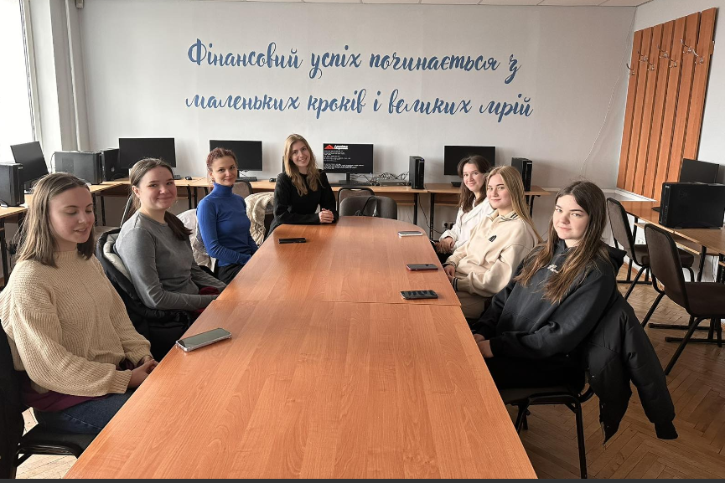
ЗАСІДАННЯ, КОНФЕРЕНЦІЇ, ОЛІМПІАДИ, БРЕЙН-РИНГИ
ЗАСІДАННЯ, КОНФЕРЕНЦІЇ, ОЛІМПІАДИ, БРЕЙН-РИНГИ

Slide 9
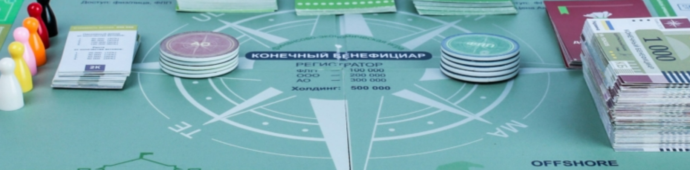
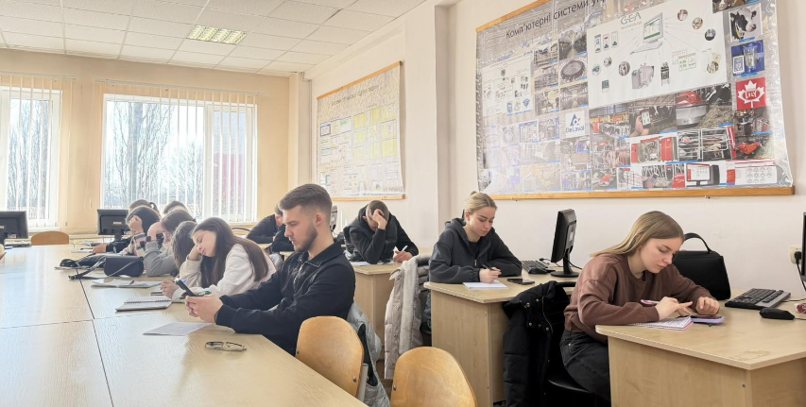
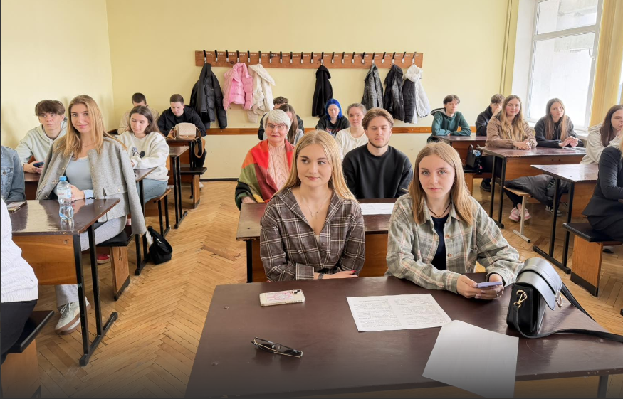
У 2025–2026 навчальному році діяльність гуртка була спрямована на:
формування системного економічного мислення;
розвиток навичок аналітичної роботи;
залучення студентів до наукових досліджень;
підготовку до участі у конференціях, конкурсах та олімпіадах;
інтеграцію освітнього процесу з практикою фінансової діяльності.
Робота гуртка здійснювалася за такими ключовими напрямами:
фінансова безпека підприємств в умовах економічних конфліктів;
корпоративні фінанси та управління прибутком;
державні та місцеві фінанси;
цифровізація фінансових процесів;
енергетична та фінансова стійкість аграрних підприємств;
протидія рейдерству та цифровим загрозам у фінансовій сфері;
міжнародні фінанси та валютні ринки.

Slide 10
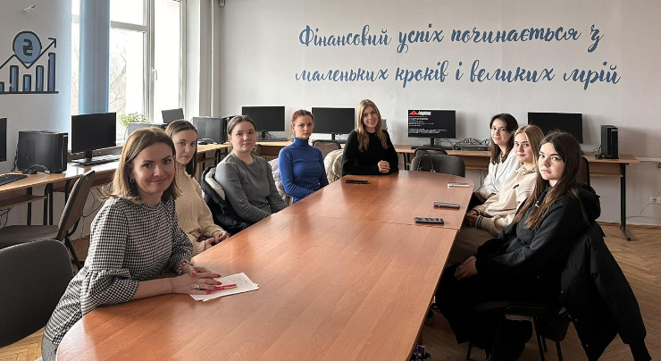
29 квітня 2026 року відбулося підсумкове засідання наукового гуртка в 2 семестрі
Студенти разом з науковим керівником Біляк Юлією підбили підсумки проробленої роботи і затвердили план на 2 семестр 2026 року.

Slide 11

Наші досягнення!

Slide 12
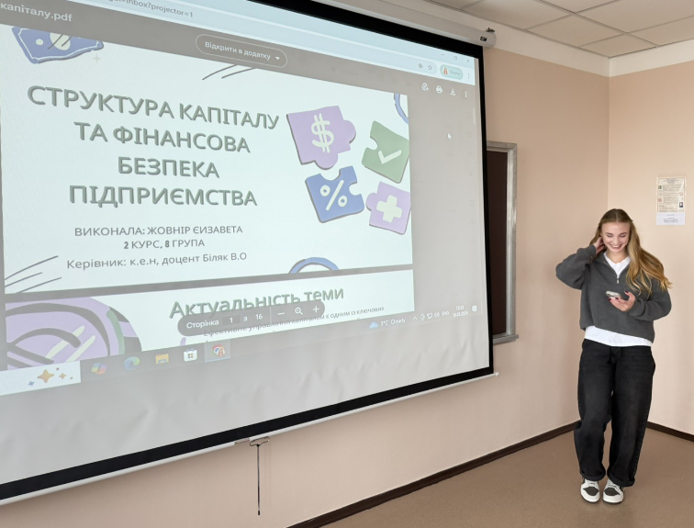
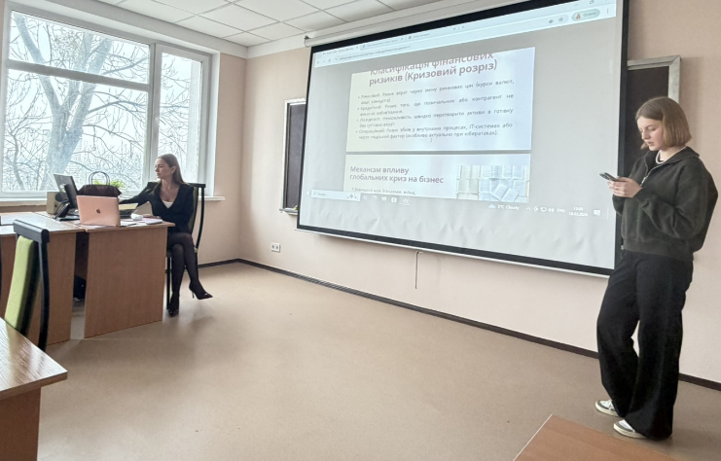
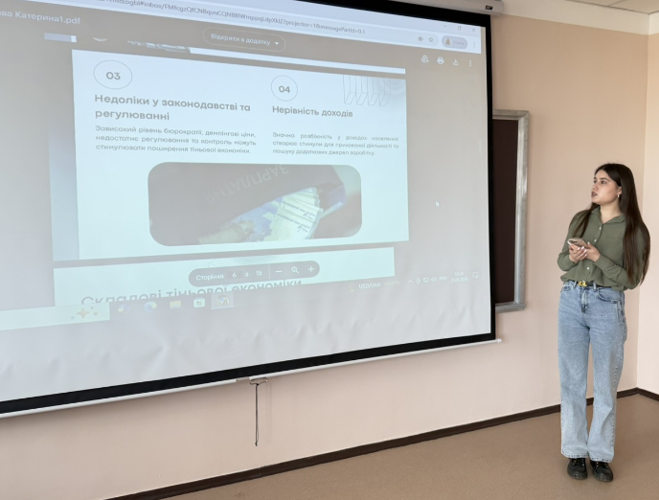
Протягом навчального року було організовано та проведено:
5 засідань, на яких розглядалися такі питання:
сучасні тенденції розвитку фінансової системи;
аналіз фінансової стійкості підприємств;
методи оцінювання ліквідності та платоспроможності;
цифровізація фінансового сектору;
практичні кейси з корпоративних фінансів.
I етап захисту конкурсних наукових робіт

Slide 13
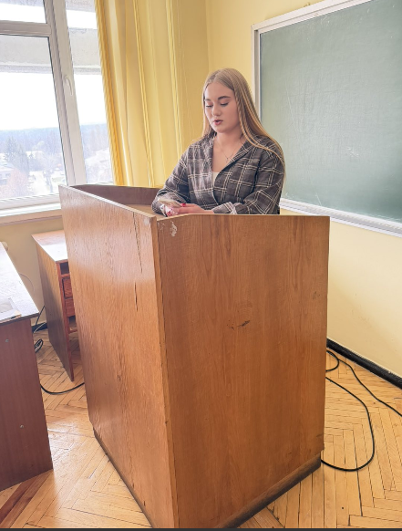
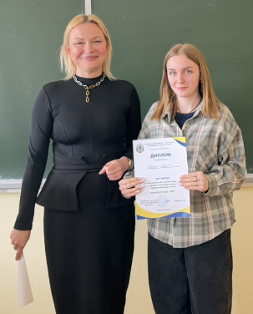
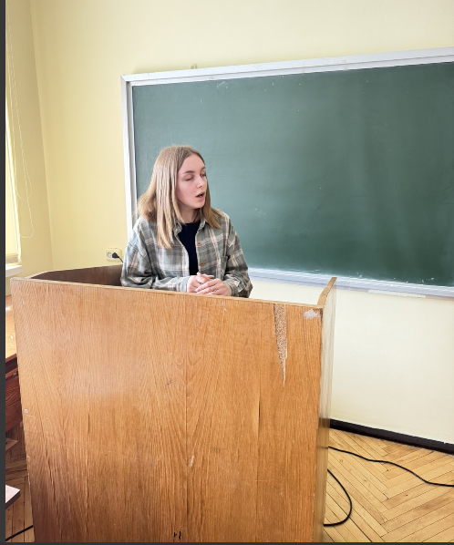
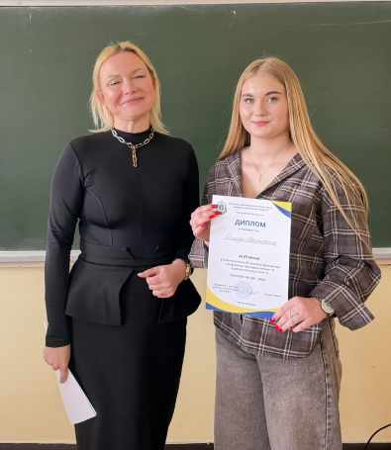

За результатами діяльності гуртка:
підготовлено 20 наукових доповідей;
опубліковано 5 тез доповідей у матеріалах конференцій;
студенти брали участь у конкурсах наукових робіт;
окремі учасники гуртка стали призерами університетських заходів.
Результати наукової
роботи студентів
2 квітня 2026 року

Slide 14
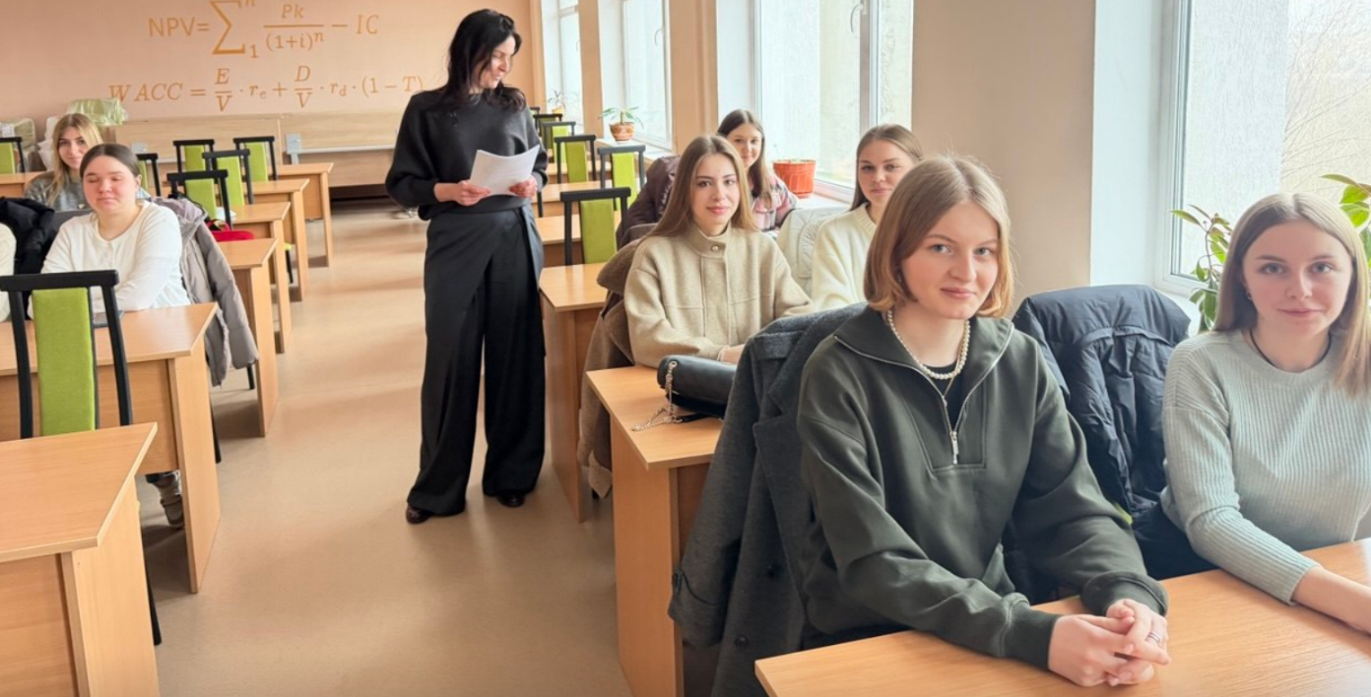
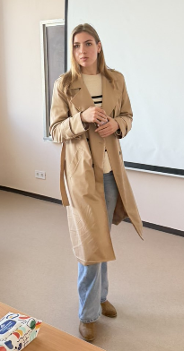
Протягом навчального року гуртком були проведені науково-практичні заходи:
участь у студентських наукових конференціях, олімпіадах;
організація круглих столів;
проведення відкритих дискусій на тему фінансової безпеки;
участь у всеукраїнських конкурсах студентських наукових робіт, у дні відкритих дверей.

Slide 15
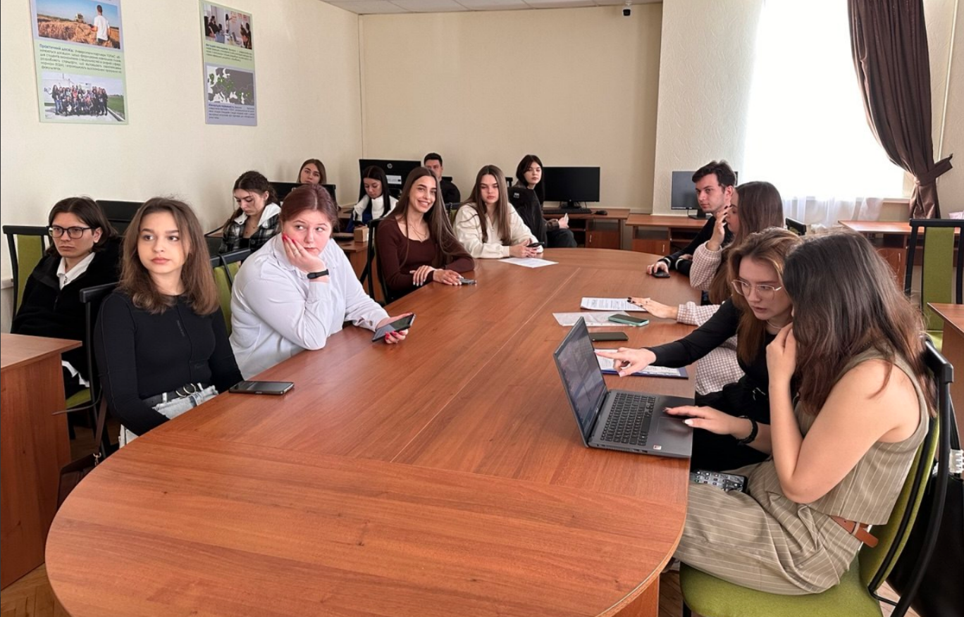
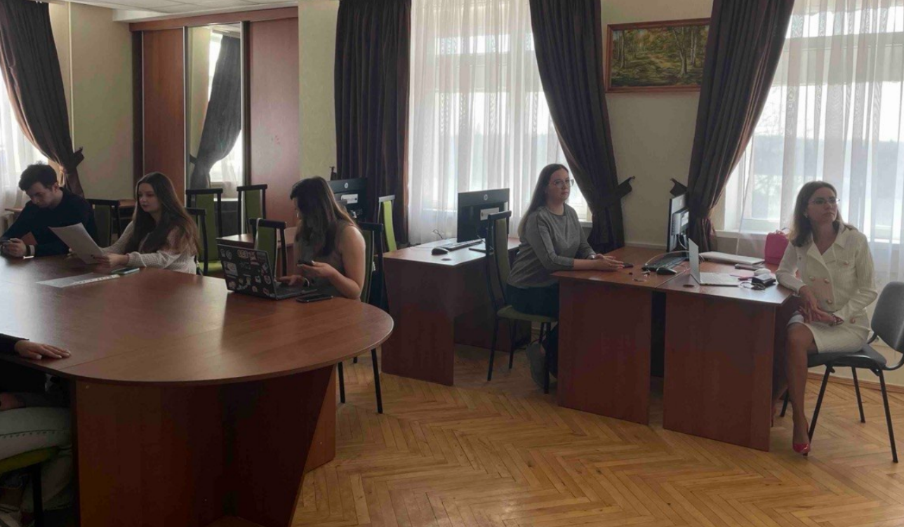
У звітному періоді було впроваджено: 1. використання кейс-методів навчання; 2. інтеграцію цифрових інструментів (Excel-моделювання, фінансові розрахунки); 3. застосування елементів економічного моделювання; 4. обговорення актуальних проблем фінансової безпеки в умовах воєнного стану.
АЛЕ!!!
У процесі роботи гуртка виявлено такі проблеми: - нерівномірна активність студентів; - обмеженість часу через навчальне навантаження; - недостатній рівень практичної підготовки окремих учасників.

Slide 16
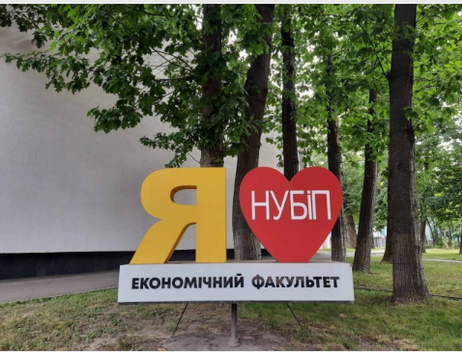
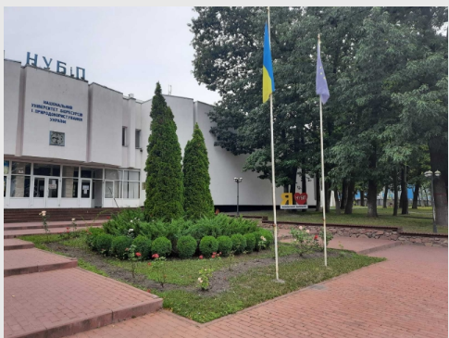
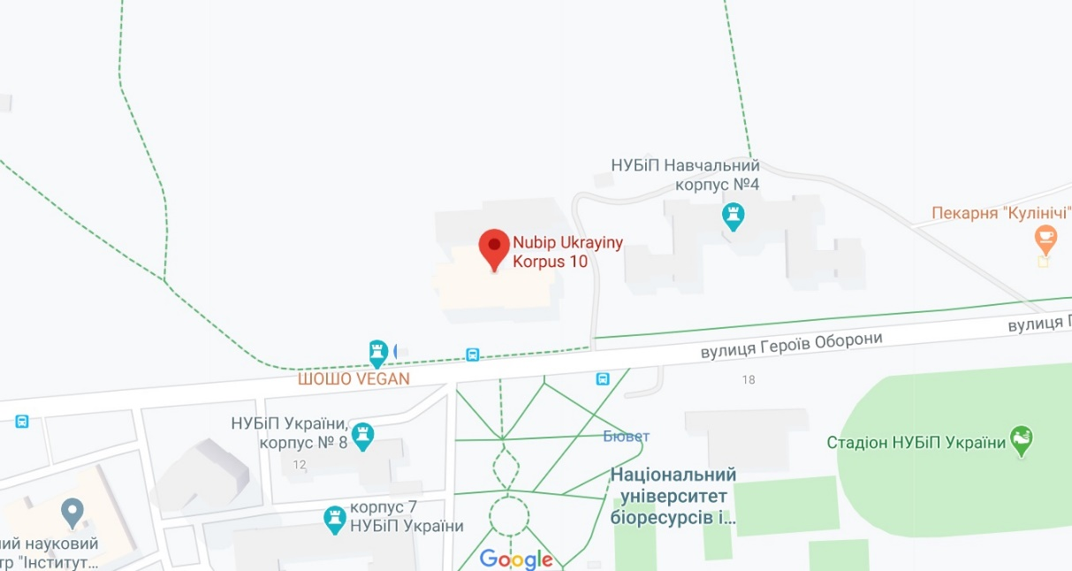
Де нас можна знайти?
м. Київ, корпус № 10. вул. Героїв Оборони, 11
Ну а ще на
різних цікавих фестивалях,
виставках
та лекціях!)
https://www.tiktok.com/@kf_nubip?_r=1&_t=ZS-95wb4Ra256y
https://www.instagram.com/kf.nubipchik?igsh=MWZsMXAxOGYybzA3cQ==
Підписуйся!
З нами цікаво!

Slide 17

ПЛАН НА НАСТУПНИЙ РІК…

Slide 18
На 2026-2027 н.р. для студентського наукового гуртка «ФІНАНСИСТ» заплановано такі заходи:
Участь студентів-гуртківців у Всеукраїнських олімпіадах
Участь студентів-гуртківців у Всеукраїнських та міжнародних науково-практичних конференціях
Зустрічі з науковцями та представниками бізнесу
Організація наукових дискусій та семінарів
Організація круглого столу
Підготовка студентів до участі у конкурсі наукових робіт

Slide 19

Дякуємо за увагу!

